Slide 1
Кодирование информации
Единицы измерения объёма информации

Slide 2
Код (фр. соdе – кодекс, свод законов) - правило для преобразования одного набора знаков в другой набор знаков, набор условных обозначений.
Кодирование – процесс преобразования информации в соответствии с определённым кодом.
Декодирование – процесс, обратный кодированию.
Кодировать информацию можно различными способами: устно; письменно; жестами или сигналами любой другой природы.

Slide 3
Примеры кодирования информации:
Штрих-коды

Slide 4
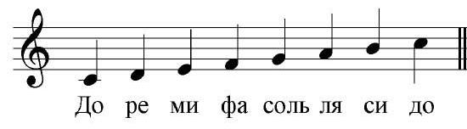
Нотная грамота

Slide 5
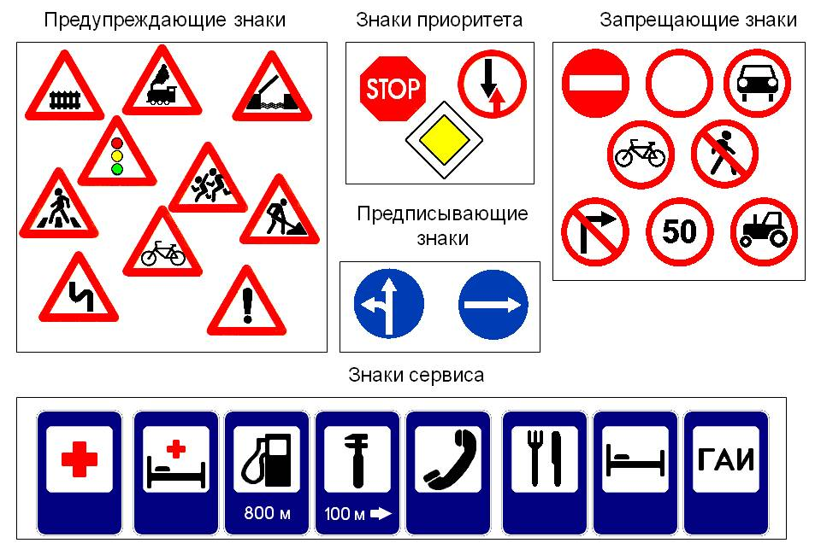
Дорожная Азбука

Slide 6
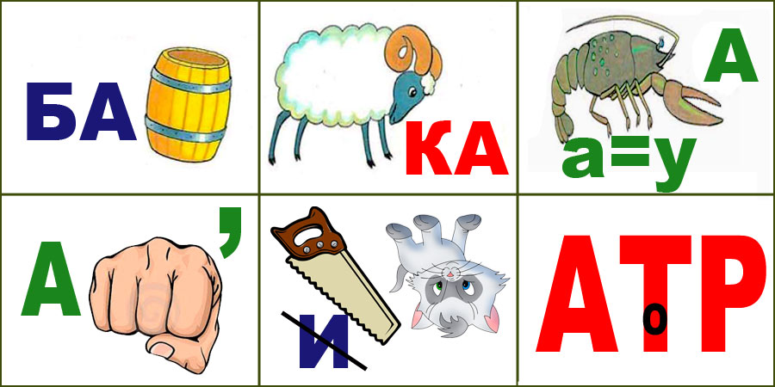
ребусы

Slide 7
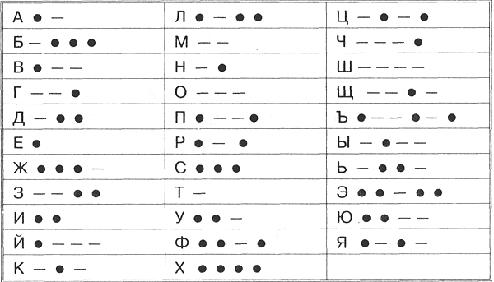
Азбука Морзе

Slide 8
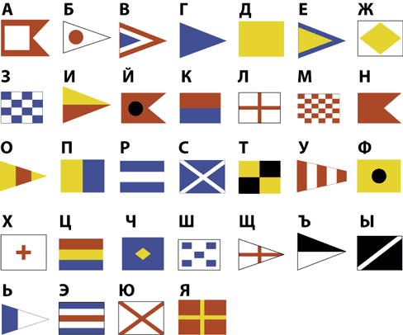
Сигнальные флаги

Slide 9
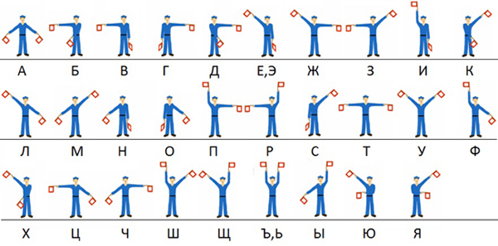
Семафорная азбука

Slide 10
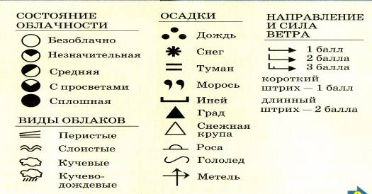
Метео - знаки

Slide 11
Топографические знаки

Slide 12
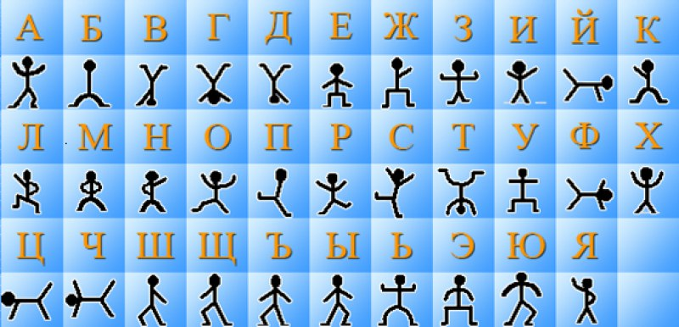
Коды или шифры можно придумать самому.
В книге о Шерлоке Холмсе есть рассказ о танцующих человечках, где каждая буква кодировалась рисунком.

Slide 13
Можно каждую букву заменить её порядковым номером в алфавите.
А можно букву заменить следующей за ней буквой.

Slide 15
Компьютер может обрабатывать различную информацию ( числовую, текстовую, графическую, звуковую ) только в цифровой форме.
Цифровая форма представления информации реализована в виде двоичного кода, т.е. с помощью цифр 0 и 1.
Это связано с тем, что простые технические устройства обладают двумя устойчивыми состояниями: включено/выключено.

Slide 16
Для количественного выражения любой величины необходимо определить единицу измерения.
Так, для измерения длины в качестве единицы выбран метр, для измерения массы — килограмм и так далее. Аналогично, для определения количества информации необходимо ввести единицу измерения.
Минимальной единицей измерения количества информации является бит.
Бит – количество информации, которое содержит один символ двоичного алфавита (0 или 1), а следующей по величине единицей является байт. Причём 1 байт = 8 бит.

Slide 17
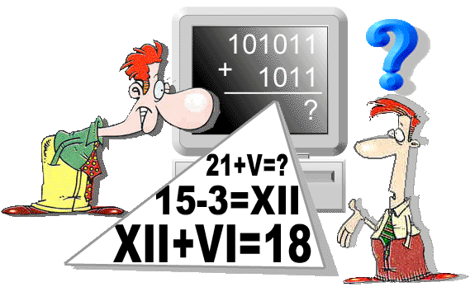
1 Кбайт = 2¹⁰ байт = 1024 байт;
1 Мбайт = 2²⁰ байт = 1024 Кбайт;
1 Гбайт = 2³⁰ байт = 1024 Мбайт.
1 Тбайт = 2⁴⁰ байт = 1024 Гбайт

Slide 18
Чтобы представить, что это за единицы измерения, знай:

